Slide 1
人工智能原理
Principles of Artificial Intelligence
王文杰
中国科学院大学
计算机学院
Wangwj@ucas.ac.cn

Slide 2
统计学习与
支持向量机
（一）

Slide 3
与传统统计学相比，统计学习理论(Statistical Learning Theory-STL)是一种专门研究小样本情况下机器学习规律的理论。该理论针对小样本统计问题建立了一套新的理论体系，在这种体系下的统计推理规则不仅考虑了对渐近性能的要求，而且追求在现有有限信息的条件下得到最优结果。
  1963年，Vapnik在解决模式识别问题时提出了支持向量方法,这种方法从训练集中选择一组特征子集,使得对特征子集的划分等价于对整个数据集的划分,这组特征子集就被称为支持向量(SV)。
  1971年，Kimeldorf提出使用线性不等约束重新构造SV的核空间,解决了一部分线性不可分问题。
  1990年，Grace,Boser和Vapnik等人开始对SVM（支持向量机）进行研究
  1995年，Vapnik正式提出统计学习理论。

Slide 4
Outlines
统计学习的一些基本问题
支持向量机

Slide 5
Outlines
统计学习的一些基本问题
  期望风险与经验风险
  复杂性与推广能力
  统计学习的核心内容
    学习过程的一致性条件
    函数集学习性能
    VC维
    推广性的界
    结构风险
支持向量机

Slide 6
统计学习的基本问题（1）
统计方法 —— 从观测自然现象或者专门安排的实验所得到的数据去推断该事务可能的规律性。
统计学习理论 —— 在研究小样本统计估计和预测的过程中发展起来的一种新兴理论。
【注意】：这里所说的“小样本”是相对于无穷样本而言的，故只要样本数不是无穷，都可称为小样本，更严格地说，应该称为“有限样本”。
统计学习理论
  一种研究有限样本估计和预测的数学理论

Slide 7



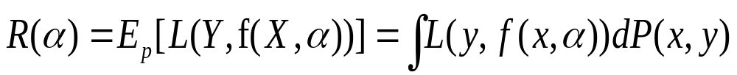
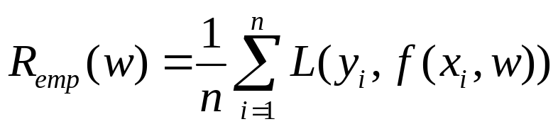
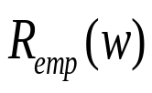

统计学习的基本问题（2）
期望风险与经验风险
期望风险：机器学习的目的可以形式化地表示为：根据n个独立同分布的观测样本 ， ， 在一组函数 中求出一个最优函数 ，对训练器的响应进行估计,使期望风险最小
经验风险：
经验风险最小化(ERM)原则：使用对参数w求经验风险 的最小值代替求期望风险 的最小值。

Slide 8
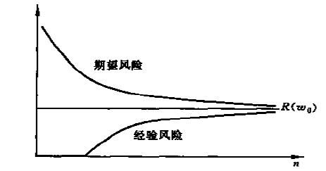
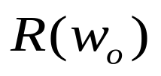
统计学习的基本问题（3）
期望风险与经验风险
经验风险和期望风险与真实风险之间的关系。 是世界可能的最下风险，即期望风险的下确界或最小值

Slide 9
统计学习的基本问题（4）
期望风险与经验风险
从期望风险最小化到经验风险最小化没有可靠的依据,只是直观上合理的想当然。
  期望风险和经验风险都是w的函数,概率论中的大数定理只说明了当样本趋于无穷多时经验风险将在概率意义上趋近于期望风险,并没有保证两个风险的w是同一点,更不能保证经验风险能够趋近于期望风险。
  即使有办法使这些条件在样本数无穷大时得到保证, 也无法认定在这些前提下得到的经验风险最小化方法在样本数有限时仍能得到好的结果。

Slide 10

统计学习的基本问题（5）
复杂性与推广能力
推广能力：机器学习对未来输出进行正确预测的能力称为推广 能力（泛化能力）
  在某些情况下,训练误差过小反而导致推广能力的下降,这就是过学习问题
  神经网络的过学习问题是经验风险最小化原则失败的一个典型例子
    在早期NN的研究中，更多的是注意 最小，但很快发现一味地追求训练误差小并不总能得到好的预测效果
    几乎所有NN研究者都曾经遇到的过学习问题：这一般是由于学习样本不充分，或者学习机设计不合理
    原因是常常试图用一个复杂的模型与模拟有限的样本，结果导致丧失了推广能力。

Slide 11
统计学习的基本问题（6）
复杂性与推广能力
在有限样本情况下，
  经验风险最小并不一定意味着期望风险最小；
  学习机器的复杂性不但与所研究的系统有关,而且要和有限的学习样本相适应；
  学习精度和推广性之间似乎是一对不可调和的矛盾,采用复杂的学习算法虽然容易使得学习误差更小,却往往丧失推广性；
  传统的解决办法（例如：采用正则化、模型选择、噪声干扰等方法以控制学习机器的复杂度）缺乏坚实的理论基础。

Slide 12
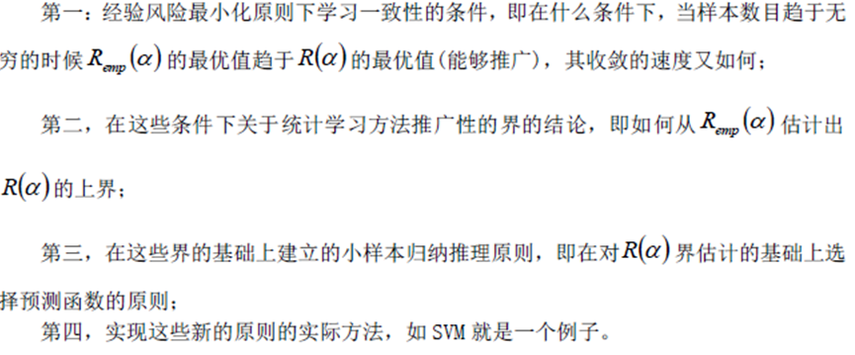
统计学习的基本问题（7）
SLT被认为是目前针对有限样本统计估计和预测学习的最佳理论，它从理论上较为系统地研究了经验风险最小化原则成立的条件、有限样本下经验风险与期望风险的关系及如何利用这些理论找到新的学习原则和方法等问题
SLT的核心内容有以下四个方面：

Slide 13
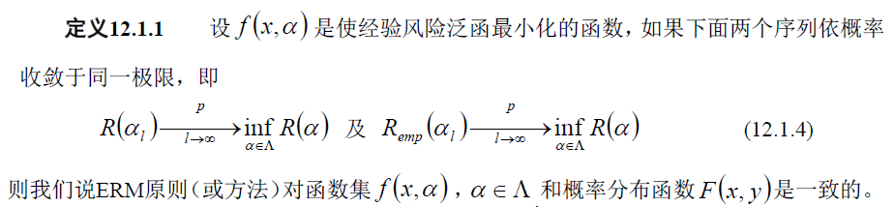
学习过程的一致性条件（1）
关于一致性的结论是统计学习的理论基础。学习过程的一致性（consistency）是指训练样本无限时经验风险的最优值收敛于真实风险最优值（期望风险值）。
  只有满足一致性条件，才能保证在经验风险最小化原则下得到的最优方法当样本无穷大时趋近于使用期望风险最小化的最优结果
其严格定义如下：
即：一个ERM方法，如果它提供一个函数序列f(x,α)，对这个函数序列经验风险和期望风险都收敛于最小可能的风险值，则这个ERM方法是一致的。

Slide 14
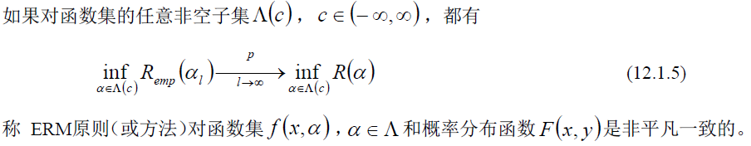
学习过程的一致性条件（2）
存在一种可能，就是预测函数集中包含某个特殊的函数，它使上述定义的条件的得到满足，若果从函数集中去掉这个函数，这些条件就不再满足。
  即上述一致性定义存在这个情况：一致性仅取决于函数集中的某个函数
为了建立一种WEM方法的一致性的理论，使它不是有赖于函数集中个别元素的特性，而是有赖于函数集的整体特性，因此提出了所谓的非平凡一致性的概念，即要求上述定义是对预测函数集的所有子集都成立，
非平凡一致性定义如下：

Slide 15
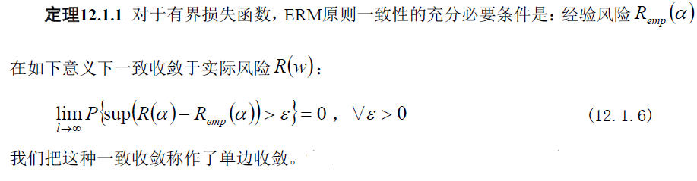
学习过程的一致性条件（3）
学习理论关键定理：the Key Theorem of Learning Theory
该定理把学习一致性的问题转化为式12.1.6的一致性问题。由经验风险和期望风险的定义知道，它既与预测函数集有关，也与样本的概率分布有关。
从概念的角度看，上述定理非常重要，因为它指出了ERM原则一致性的充要条件取决于函数集中“最坏的”函数的（式12.1.6意义上）。也就是说，根据这一定理，对ERM原则的任何分析都必须是“最坏情况分析”。

Slide 16

学习过程的一致性条件（3’）
与单边收敛相对应的概念是双边收敛：

Slide 17
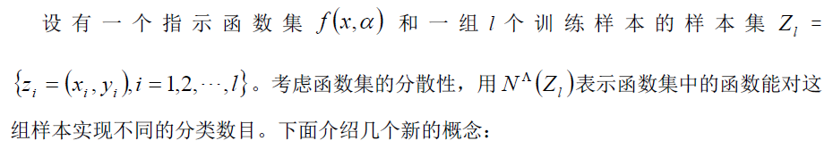
函数集学习性能（1）
为了研究函数集在经验风险最小化原则下的学习一致性问题和一致性收敛的速度，统计学习理论定义了一系列有关衡量函数学习性能的指标。
随机熵不但与函数集有关，而且与样本集有关，因此并不能很好滴表明函数集的分类能力

Slide 18

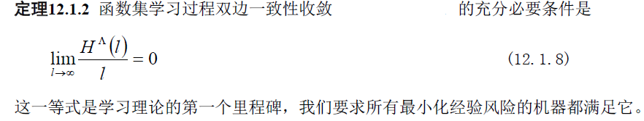
函数集学习性能（2）
VC熵也称为指示函数集熵。
用VC熵作为衡量函数集分类能力的指标，由如下定理：
这也是单边一致性收敛的成立的充要条件，即学习过程一致的充要条件

Slide 19
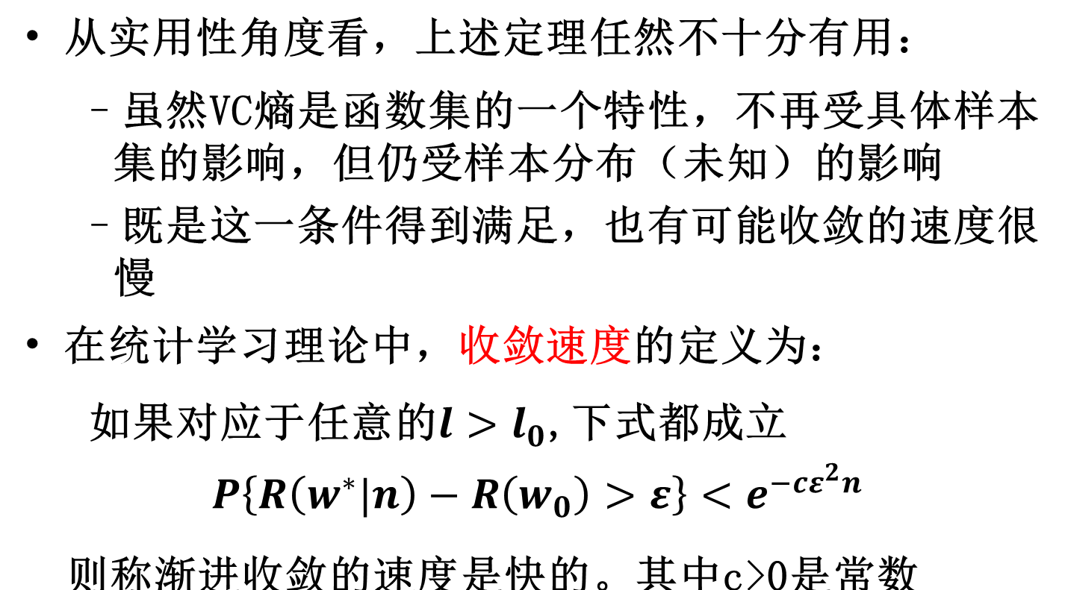
函数集学习性能（3）

Slide 20
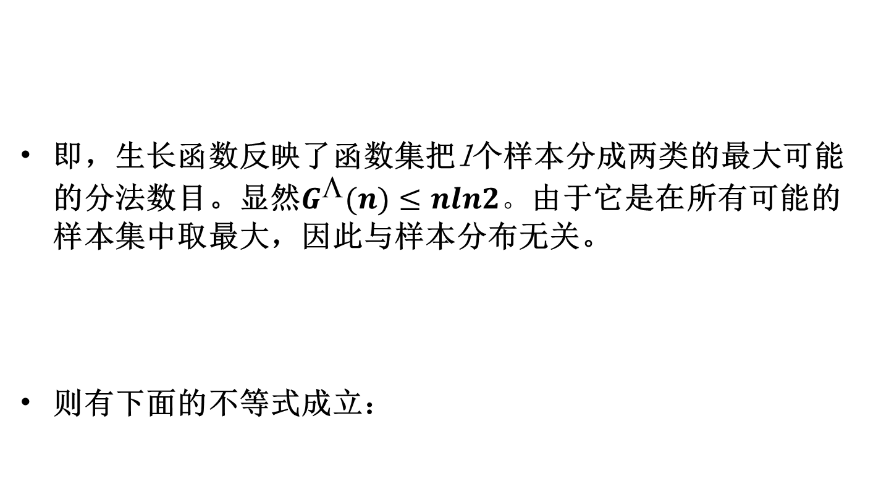
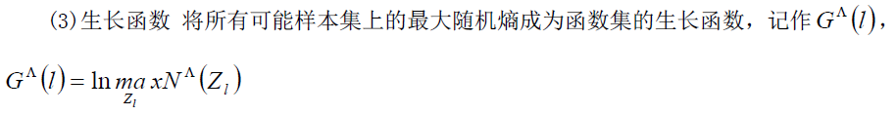

函数集学习性能（4）

Slide 21
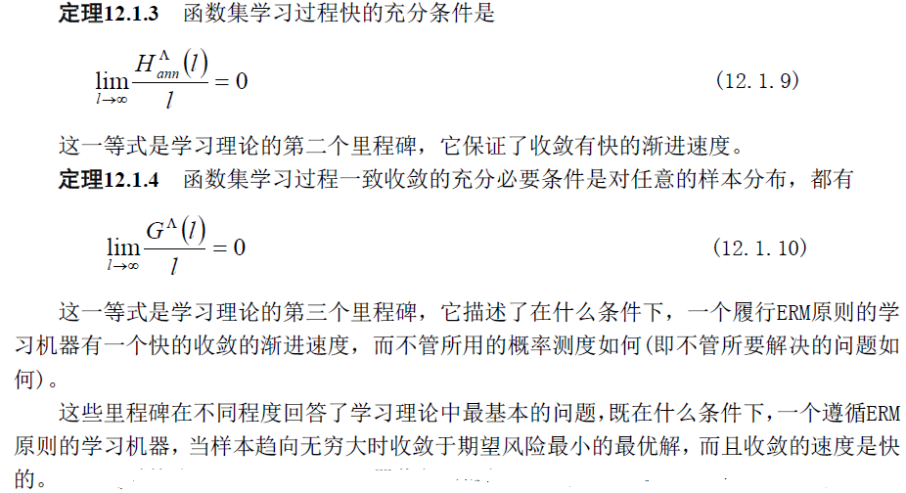
函数集学习性能（5）

Slide 22
VC维（1）
在统计学习理论的衡量函数集性能指标中，最重要的就是VC维(Vapnik-Chervonenkis Dimension)。
这个概念暗示了：频率(经验风险)到概率(期望风险)一致收敛的条件(VC维有限)。
它也是指示函数集合对样本集划分能力的代名词

Slide 23
VC维（2）
VC维：对于一个指示函数（即只有0和1两种取值的函数）集，如果存在h个样本能够被函数集里的函数按照所有可能的2^{h}种形式分开，则称函数集能够把h个样本打散，函数集的VC维就是能够打散的最大样本数目。
或：指示函数集合f(x, α), α∈Ω的VC维，是能够被集合中的函数以所有可能的2^{d}种方式分为两类的向量x₁, …,x_{d}的最大数目
如果对任意的样本数，总有函数能打散它们，则函数集的VC维就是无穷大。
注意：这个定义说明，VC维针对的是函数族的性质，而不是对具体函数的性质。

Slide 24
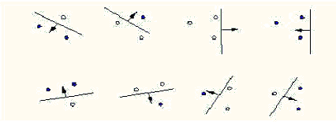
VC维（3）
例子：
  假设有R² 平面上的数据，函数集由一些有向直线组成，对于给定的直线，所于直线一侧的点被标识为+1，另一侧的点标识为-1。方向由箭头表示，我们能找到三个点被直线打散，而不能找到第四个。所以 平面上的函数集的VC维是3

Slide 25
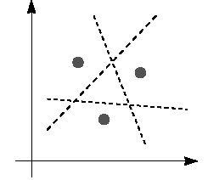
VC维（4）
  给定指示函数：f(z, α)=θ{α₁z₁+α₂z₂+α₀}
  二维空间Z={z₁, z₂}上存在三个向量x₁, x₂, x₃。
  三个向量的组合为：
  {∅, {1}{2}{3}{1,2}
  {1,3}{2,3}{1,2,3}}
  共八种方式。

Slide 26
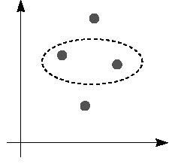
VC维（5）
例子：
  二维空间Z={z₁, z₂}上四个向量x₁, x₂, x₃ , x₄。
  四个向量的组合为：
  {∅, {1}{2}{3}{4}{1,2}{1,3}
  {1,4}{2,3}{2,4}{3,4}{1,2,3}
  {1,2,4}{1,3,4}{2,3,4}{1,2,3,4}}16种方式。
  {1,4}{2,3}不能被线形指示函数集合打碎。

Slide 27
VC维（6）
无穷VC维：
  对任意包含n个向量的向量集合，共有2^{n}个不同子集合。
  如果一个指示函数集，可以打碎这些子集合中的任何一个，即，与n无关，这个函数的VC维定义为无穷。
VC维的意义：
  VC维反映了函数集的学习能力，VC维越大则学习机器越复杂(容量越大)。目前尚没有通用的关于任意函数集VC维计算的理论，只对一些特殊的函数集知道其VC维。
  对线性指示函数集合，它能够打碎的样本数为样本维数加1，这是线性指示函数集合的VC维。Sin(ax)的VC维则是无穷大，类似NN等比较复杂的学习机的VC维确定极为困难。

Slide 28
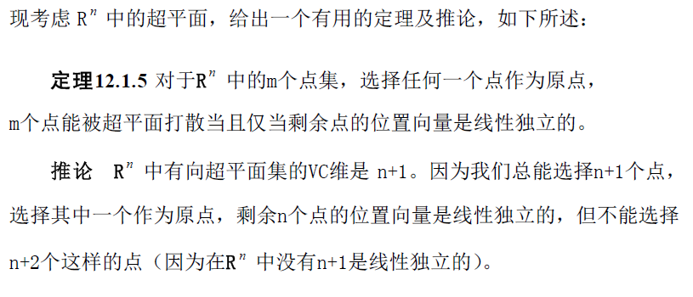
VC维（7）

Slide 29
VC维（8）
在指示函数集的VC维的基础上，可以定义一般实值函数的VC维，其基本思想是通过一个域值把实值函数转化为指示函数。
可以证明，在前面定义的损失函数下，损失函数集和预测函数集具有相同的VC维
Open problem: 对于给定的学习函数集,如何用理论或实验的方法计算其VC维是当前统计学习理论研究中有待解决的一个难点问题。

Slide 30
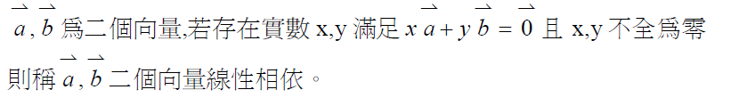
VC维（9）
在線性代數裡，向量空間的一組元素中，若沒有向量可用有限個其他向量的線性組合所表示，則稱為線性獨立(linearly independent)，反之稱為線性相關(linearly dependent)。
例如在三維歐幾里得空間R³的三個向量(1, 0, 0)，(0, 1, 0)和(0, 0, 1)線性獨立。但(2, −1, 1)，(1, 0, 1)和(3, −1, 2)線性相關，因為第三個是前兩個的和。

Slide 31
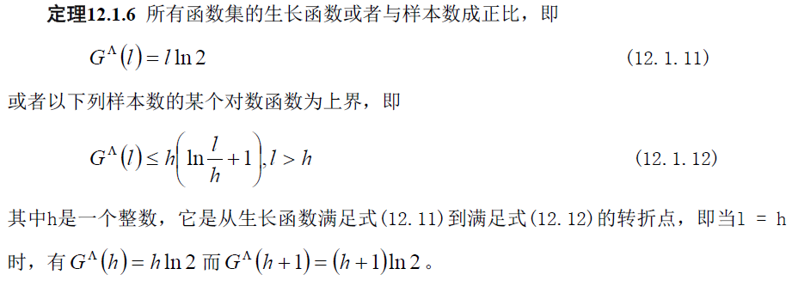
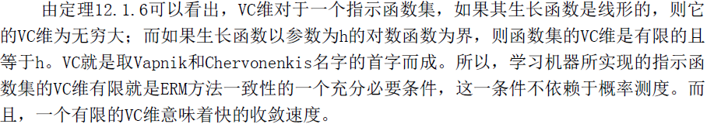
推广性的界（1）

Slide 32
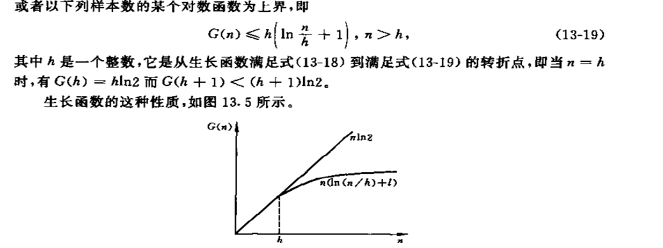
推广性的界（1）--解释

Slide 33
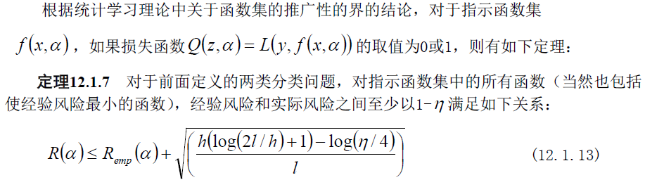
推广性的界（2）
SLT系统地研究了经验风险和实际风险之间的关系,也即推广性的界。
由于定理12.1.7所给出的是关于经验风险和实际风险之间误差的上界，它们反映了根据经验风险最小化原则得到的学习机器的推广能力，因此称作推广性的界。

Slide 34
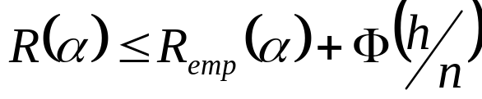
推广性的界（3）
学习机器的实际风险是由两部分组成的：一是经验风险（训练误差），另一部分称作置信范围（h维数，n样本数）
在有限训练样本下，学习机器的VC维越高（复杂性越高）则置信范围越大，导致真实风险与经验风险之间可能的差别越大。这就是为什么会出现过学习现象的原因。
机器学习过程不但要使经验风险最小，还要使VC维尽量小以缩小置信范围，才能取得较小的实际风险，即对未来样本有较好的推广性。
寻找反映学习机器的能力的更好参数，从而得到更好的界是SLT今后的重要研究方向之一

Slide 35
结构风险（1）
在传统方法中，选择学习模型和算法的过程就是调整置信范围的过程，如果模型比较适合现有的训练样本，则可以取得比较好的效果。
  比如在神经网络中，需要根据问题和样本的具体情况选择不同的网络结构（对应不同的VC维），然后进行经验风险最小化。
  在模式识别中选定了一种分类器形式就确定了学习机器的VC维。
  实际上这种作法是首先通过选择模型确定 Φ，然后固定Φ ，通过经验风险最小化求最小风险。
  但因为缺乏理论指导，这种选择只能依赖先验知识和经验，造成了如神经网络等方法对使用者“技巧”的过分依赖。

Slide 36
结构风险（2）
传统机器学习方法中普遍采用的经验风险最小化原则在样本数目有限时是不合理的,因此，需要同时最小化经验风险和置信范围。
统计学习理论提出了一种新的策略,即把函数集构造为一个函数子集序列,使各个子集按照VC维的大小排列;在每个子集中寻找最小经验风险,在子集间折衷考虑经验风险和置信范围,取得实际风险的最小。这种思想称作结构风险最小化(Structural Risk Minimization)，即SRM准则。
  结构风险：期望风险等于经验风险与置信范围之和。
  结构风险最小需要经验风险与置信范围同时最小。

Slide 37
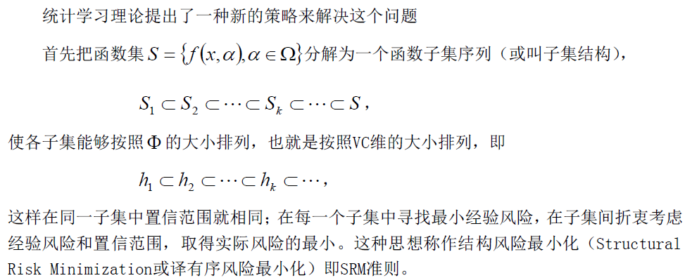
结构风险（2）

Slide 38
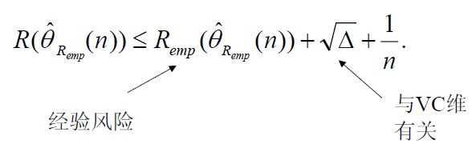
结构风险（3）
将结构风险写成如下形式：

Slide 39
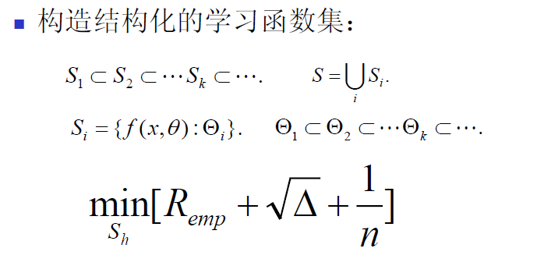
结构风险（4）

Slide 40
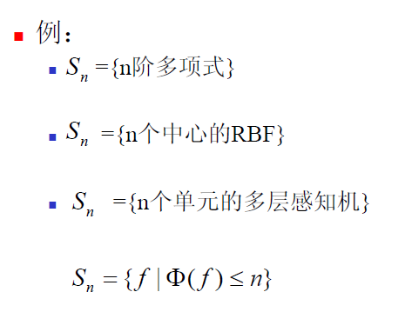
结构风险（5）

Slide 41
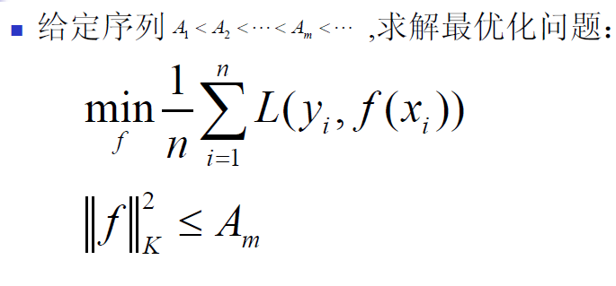
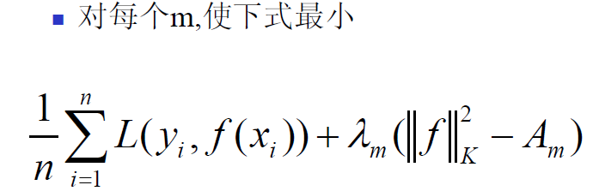
结构风险（6）

Slide 42
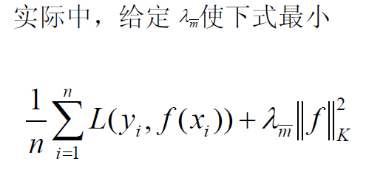
结构风险（7）

Slide 43
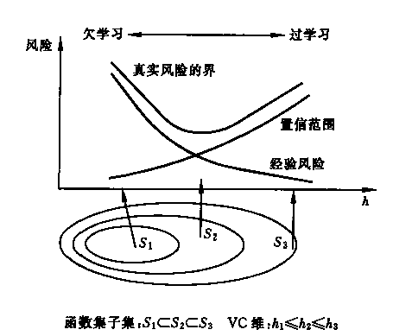
结构风险（8）

Slide 44
结构风险（9）
SRM原则定义了在给定数据逼近精度与逼近函数复杂性之间的一种折中。
实现SRM原则可以有两种思路，
  在每个子集中求最小经验风险,然后选择使最小经验风险和置信范围之和最小的子集。
  设计函数集的某种结构使每个子集中都能取得最小的经验风险,然后只需选择适当的子集使置信范围最小,则这个子集中使经验风险最小的函数就是最优函数。支持向量机方法实际上就是这种思路的实现。

Slide 45
Outlines
统计学习的一些基本问题
支持向量机
  线性可分支持向量机
  线性支持向量机
  非线性支持向量机与核函数

Slide 46
支持向量机（1）
支持向量机（support vector machines : SVM）是一种二类分类模型，是从线性可分情况下的最优分类面发展而来的，采用的是保持经验风险值固定而最小化置信范围的策论。
最优分类面就是要求分类线不但能将两类正确分开(训练错误率为0),且使分类间隔最大。即其基本模型是定义在特征空间上的间隔最大的线性分类器
  有别于感知器
  使用核技巧，可成为实质上的非线性分类器
SVM考虑寻找一个满足分类要求的超平面,并且使训练集中的点距离分类面尽可能的远,也就是寻找一个分类面使它两侧的空白区域(margin)最大。
过两类样本中离分类面最近的点且平行于最优分类面的超平面上的训练样本就叫做支持向量。

Slide 47
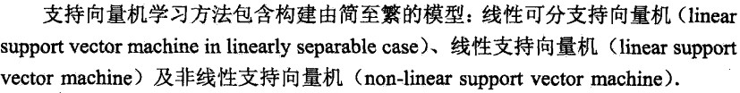
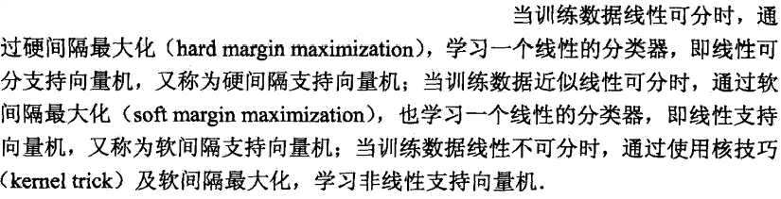
支持向量机（2）
SVM的学习策略就是间隔最大化，可形式化为一个求解凸二次规划问题。SVM的学习算法是求解凸二次规划的最优化算法

Slide 48
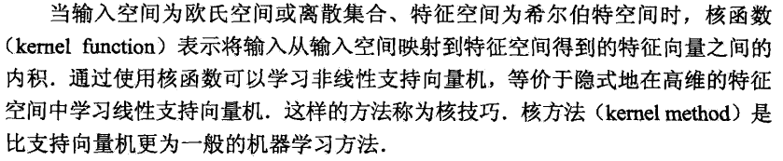
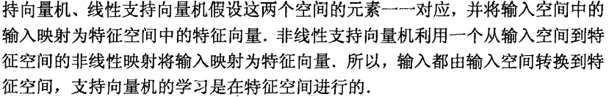
支持向量机（3）

Slide 49
Outlines
统计学习的一些基本问题
支持向量机
  线性可分支持向量机
  线性支持向量机
  非线性支持向量机与核函数

Slide 50
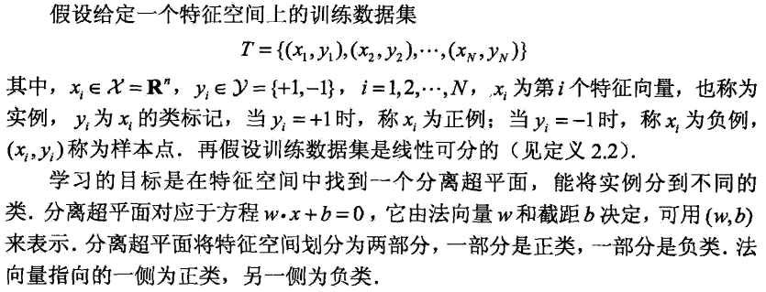
线性可分支持向量机（1）

Slide 51
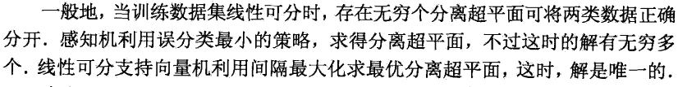
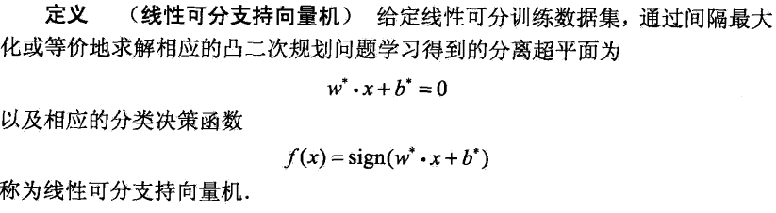
线性可分支持向量机（2）

Slide 52
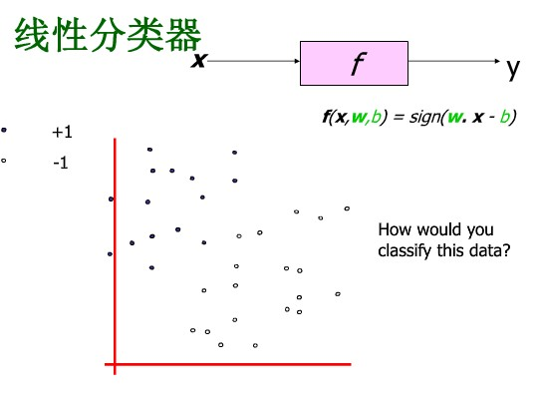
最优分类面（1）

Slide 53
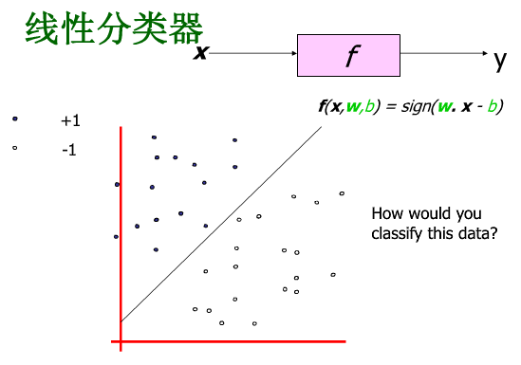
最优分类面（2）

Slide 54
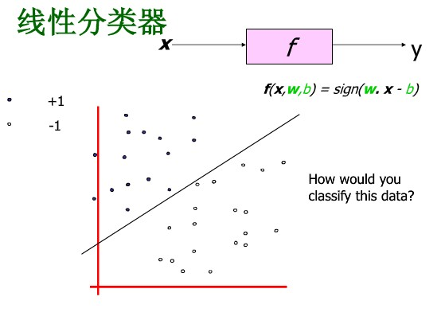
最优分类面（3）

Slide 55
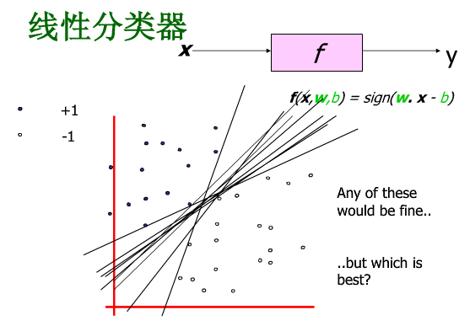
最优分类面（4）

Slide 56
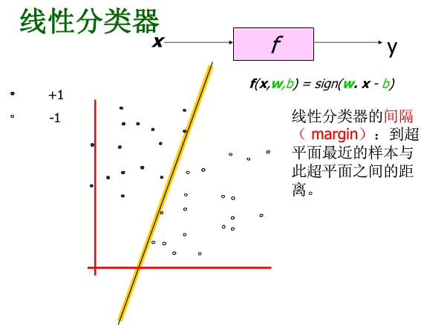
最优分类面（5）

Slide 57
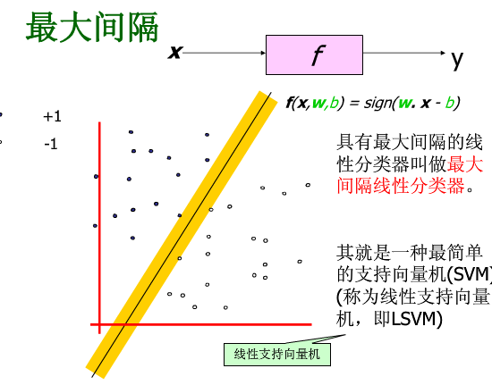
最优分类面（6）

Slide 58
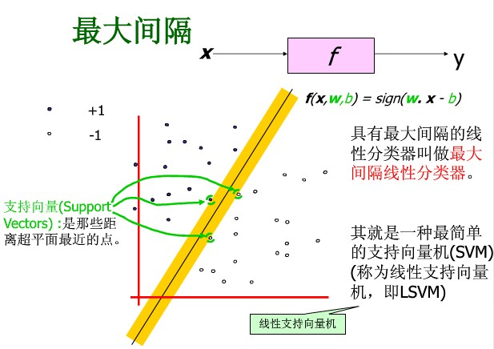
最优分类面（7）

Slide 59
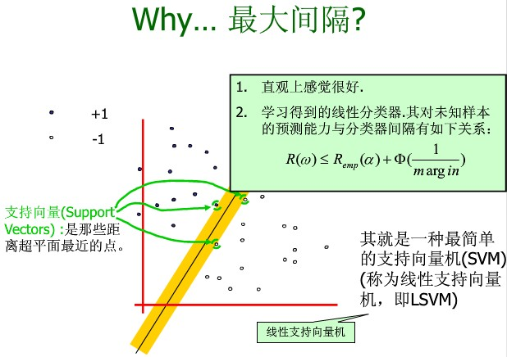
最优分类面（8）

Slide 60
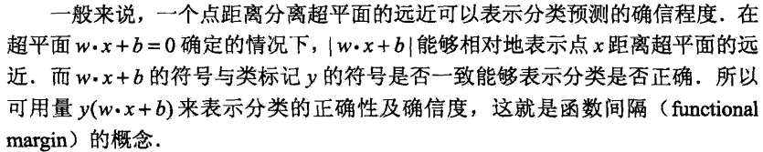
函数间隔与几何间隔（1）
如何确定这个最优分类超平面呢？从直观上而言，这个超平面应该是最适合分开两类数据的直线。而判定“最适合”的标准就是这条直线离直线两边的数据的间隔最大。所以，得寻找有着最大间隔的超平面

Slide 61
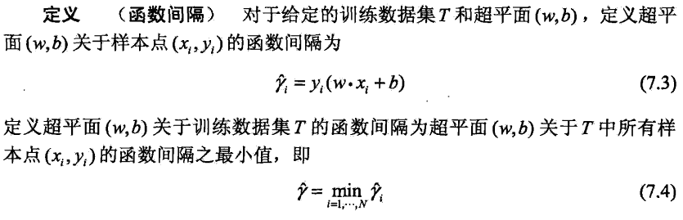

函数间隔与几何间隔（2）

Slide 62


函数间隔与几何间隔（3）

Slide 63

函数间隔与几何间隔（4）

Slide 64


间隔最大化（1）

Slide 65


间隔最大化（2）

Slide 66

间隔最大化（3）

Slide 67

间隔最大化（4）
具体化分类超平面及其间隔的另一种计算过程

Slide 68

间隔最大化（5）
计算间隔：
注意：W与plus plane以及Minus plane垂直

Slide 69

间隔最大化（6）
计算间隔：

Slide 70

间隔最大化（7）
计算间隔：

Slide 71

间隔最大化（8）
计算间隔：

Slide 72

间隔最大化（9）
计算间隔：

Slide 73

间隔最大化（10）
使

Slide 74
间隔最大化（11）
使分类间隔最大实际上就是对推广能力的控制，这是SVM的核心思想之一。
线性可分训练集的最大间隔分离超平面是存在且唯一的
定理（最大间隔分离超平面的存在唯一性）：若训练数据集T线性可分，则可将训练数据集中的样本点完全正确分开的最大间隔分离超平面存在且唯一

Slide 75



间隔最大化（12）
在线性可分情况下，训练数据集的样本点中与分离超平面距离最近的样本点的实例称为支持向量。支持向量的超平面约束为： 和

Slide 76
学习的对偶算法
为了求解线性可分支持向量机的最优化问题，将它作为原始最优化问题，应用拉格朗日对偶性，通过求解对偶问题得到原始问题的最优解，这就是线性可分支持向量机的对偶算法。
  对偶问题往往更容易求解
  自然引入核函数，进而推广到非线性分类问题
包括两个部分：
  感知器学习算法的对偶形式
  支持向量机学习算法的对偶算法

Slide 77


感知器学习算法的对偶形式（1）

Slide 78


感知器学习算法的对偶形式（2）

Slide 79

感知器学习算法的对偶形式（3）

Slide 80


支持向量机学习算法的对偶算法（1）
构造拉格朗日函数：对原始问题的不等式约束 引进拉格朗日乘子 ，得到拉格朗日函数：

Slide 81

支持向量机学习算法的对偶算法（2）

Slide 82

支持向量机学习算法的对偶算法（3）
将上述结果与拉格朗日函数结合得到：

Slide 83

支持向量机学习算法的对偶算法（4）

Slide 84

支持向量机学习算法的对偶算法（5）
将上式对α求极大转化为对α求极小，就得到下面与之等价的对偶最优化问题：

Slide 85

支持向量机学习算法的对偶算法（6）
对线性可分训练数据集，假设对偶最优化问题对 的解为
，可由 求得原始最优化问题对 的 界 。有下面的定理：

Slide 86


支持向量机学习算法的对偶算法（7）
根据上面定理，分离超平面可以写成：
分类决策函数可以写成：
即分类决策函数只依赖于输入x与训练样本输入的内积。上式称为线性可分支持向量机的对偶形式

Slide 87

支持向量机学习算法的对偶算法（8）

Slide 88


支持向量机学习算法的对偶算法（9）

Slide 89



支持向量机学习算法的对偶算法（10）
通过对偶问题，可以再次给出支持向量的定义：
考虑原始最优化问题及对偶最优化问题，将训练数据集中对应于 的样本点 的实例 称为支持向量。

Slide 90
谢 谢

